Slide 1


Slide 2

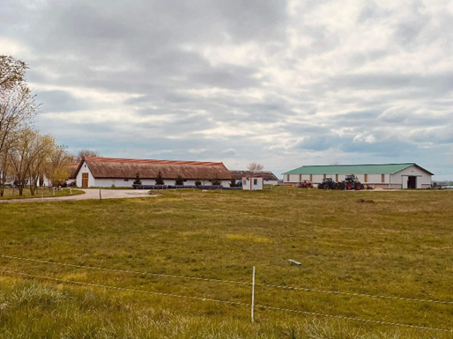
Helynévgyűjtési tapasztalatok és eddigi eredmények Tiszagyulaházán
Török Eszter
Síkfőkút,
2023. október12.

Slide 3

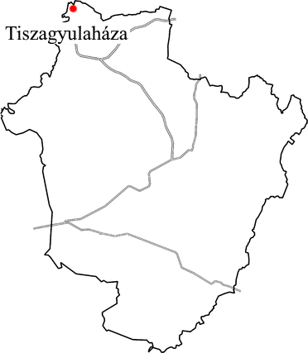
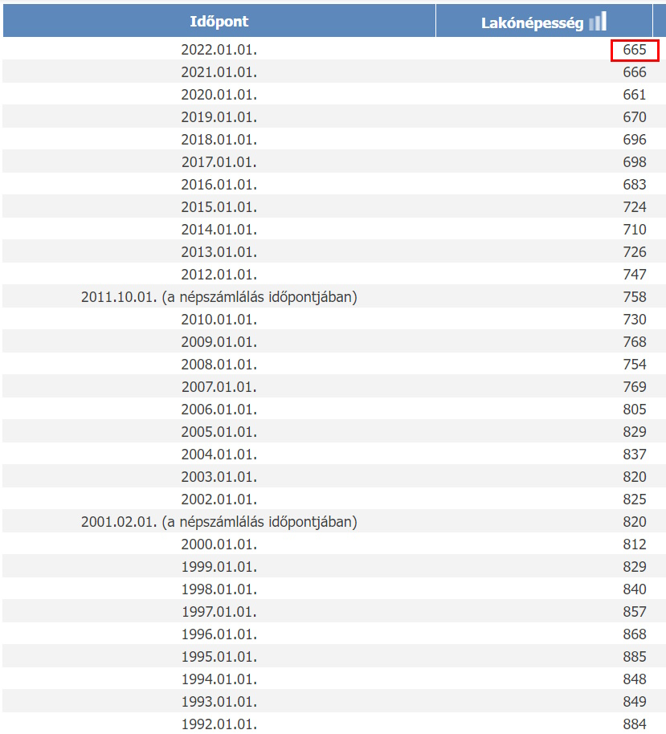
A kutatás ismertetése
Hajdú-Bihar vármegye
Hajdúnánási járás
21 km²
665 fő
Határok
Égtáj | Település/természeti egység
észak | Tiszadob
kelet | Újtikos
dél | Polgár, Újtikos
nyugat | Tisza, Tiszaújváros

Slide 4
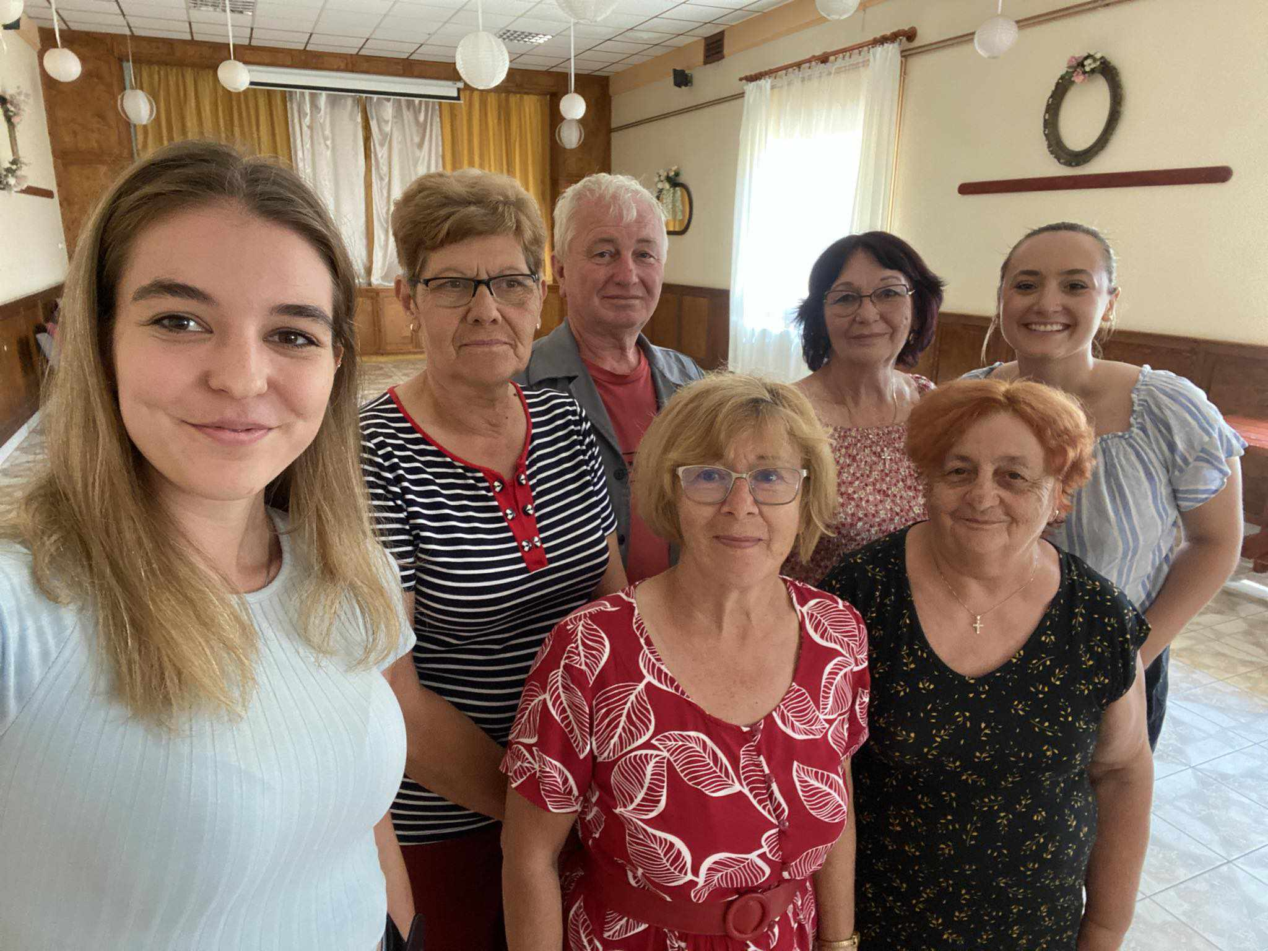
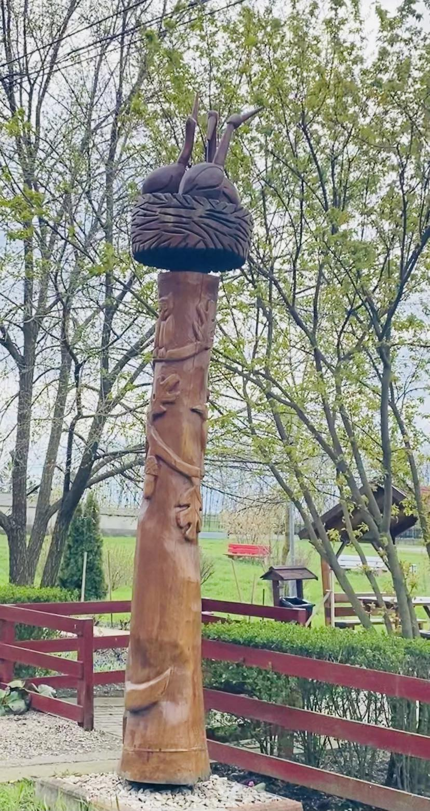
A kutatás ismertetése
ADATKÖZLŐK:
Egyéni és csoportos interjúk
8 adatközlő
3 férfi, 5 nő
Kiváló térképismeret

Slide 5
A kutatás ismertetése
Történeti források (MNHP forrásminimum):
Györffy György, Az Árpád-kori Magyarország történeti földrajza I–IV. Budapest, Akadémiai Kiadó, 1963–1998.
Csánki Dezső, Magyarország történelmi földrajza a Hunyadiak korában. Budapest, Magyar Tudományos Akadémia, 1890–1913.
EKFT. = Az első katonai felmérés. 1782-1785.
MKFT. = A második katonai felmérés. 1819-1869.
HKFT. = Harmadik Katonai felmérés. 1869 -1887.
MKF. = Magyarország katonai felmérése. 1941.
Kat. = Kataszteri térkép 1870.
Hnt.
MoFnT. 2 = Földi Ervin szerk. 1981. Magyarország földrajzinév-tára 2. Hajdú-Bihar megye. Budapest.
FNESz.
Pesty

Slide 6
A kutatás ismertetése
Történeti források (MNHP forrásminimum):
Györffy György, Az Árpád-kori Magyarország történeti földrajza I–IV. Budapest, Akadémiai Kiadó, 1963–1998.
Csánki Dezső, Magyarország történelmi földrajza a Hunyadiak korában. Budapest, Magyar Tudományos Akadémia, 1890–1913.
EKFT. = Az első katonai felmérés. 1782-1785.
MKFT. = A második katonai felmérés. 1819-1869.
HKFT. = Harmadik Katonai felmérés. 1869 -1887.
MKF. = Magyarország katonai felmérése. 1941.
Kat. = Kataszteri térkép 1870.
Hnt.
MoFnT. 2 = Földi Ervin szerk. 1981. Magyarország földrajzinév-tára 2. Hajdú-Bihar megye. Budapest.
FNESz.
Pesty

Slide 7
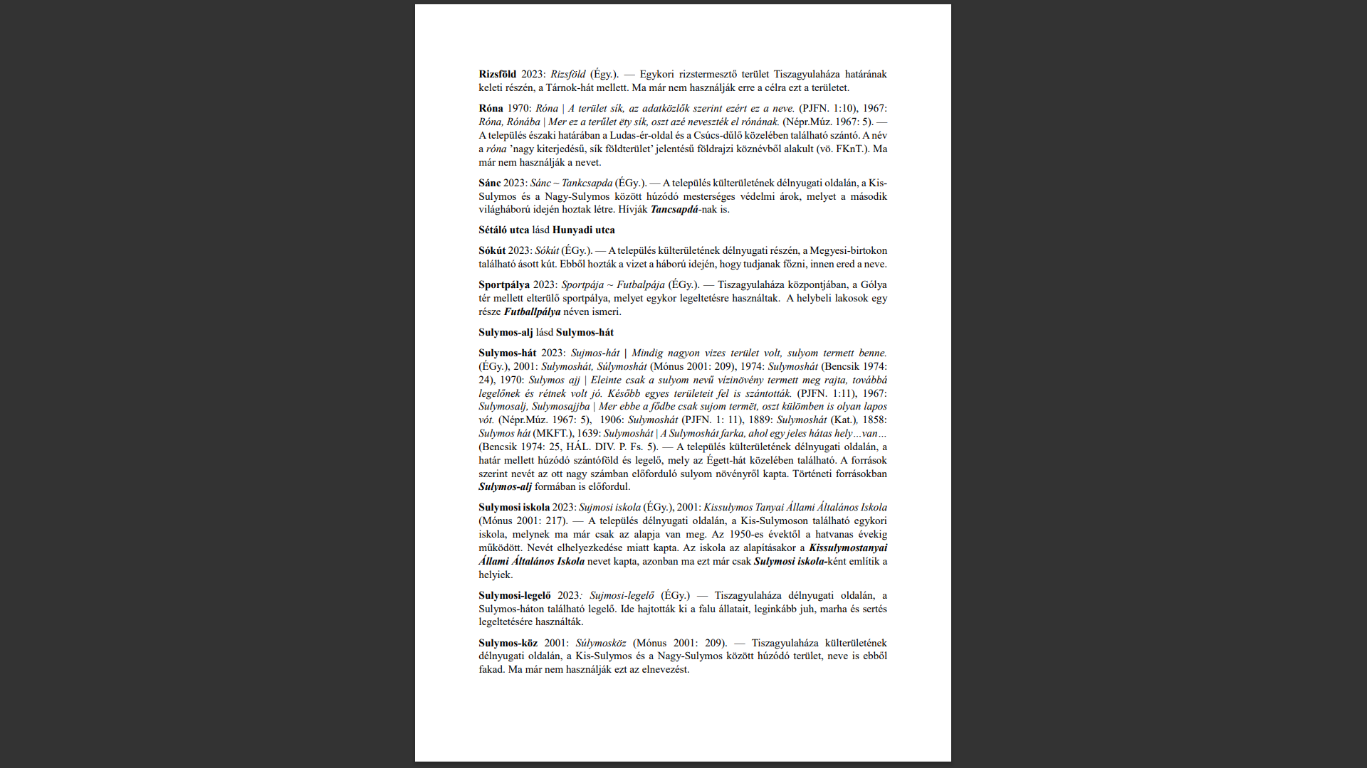
Mutatvány Tiszagyulaháza helynévszótárából:

Slide 8
Mutatvány Tiszagyulaháza helynévszótárából:

Slide 9
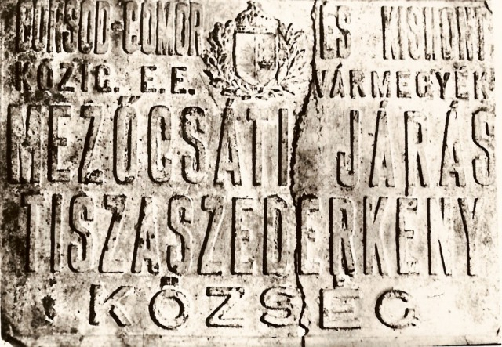
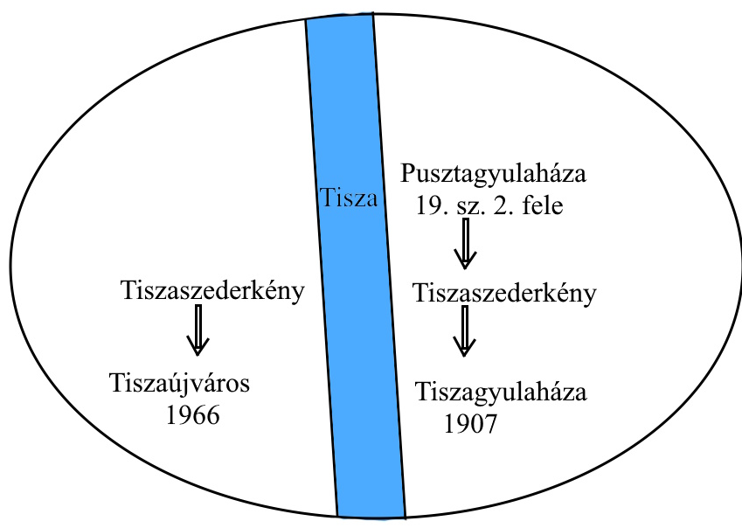
Településtörténeti áttekintés
3 megyehatár találkozása
Andrássy-birtok majorsági központja: Pusztagyulaháza
XIX. Század második fele: Szederkényhez csatolják
Borsod megye, Mezőcsáti járás
Szabolcs megye, Dadai Alsó járás
Tikosi körjegyzőség, Újtikos
1950: Hajdú-Bihar megye községe → fejlődés
Polgári nagyközség: Polgár, Újtikos, Tiszagyulaháza
1991.01.01.: újra önálló község

Slide 10
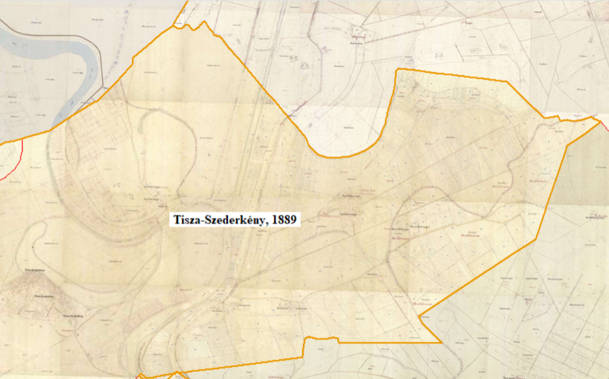
Településtörténeti áttekintés

Slide 11
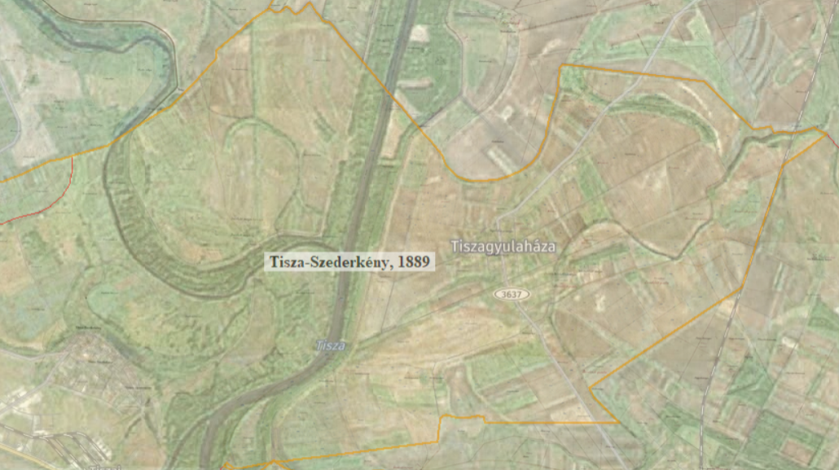
Településtörténeti áttekintés

Slide 12
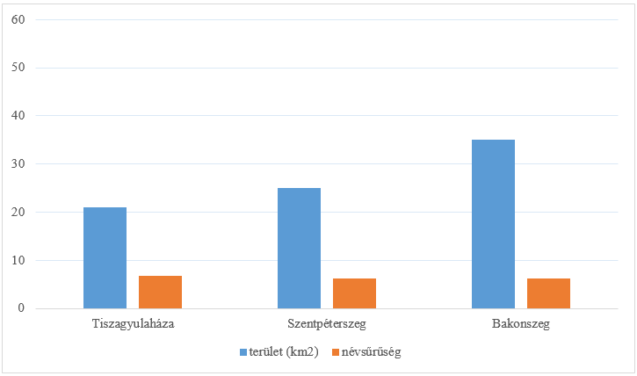
Tekinthető-e a névállomány önálló névrendszernek?
NÉVSŰRŰSÉG
Abszolút névsűrűség objektumsűrűség
Terület: 21 km² , 143 helynév, 91 különböző objektum
6.8 név/négyzetkilométer → alacsony
Bakonszeg, Szentpéterszeg: 6.3 név/négyzetkilométer

Slide 13
Funkcionális-szemantikai elemzés

Slide 14
Funkcionális-szemantikai elemzés
Egyrészes helynevek: a teljes névállomány csaknem negyede

Slide 15
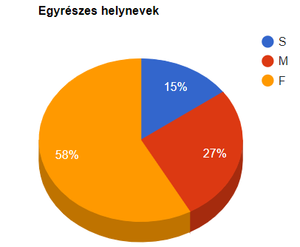
Funkcionális-szemantikai elemzés
S: sajátosságot kifejező, M: megnevező, F: fajtajelölő
S: Dögös
M: Gyulaháza
F: Gát

Slide 16
Funkcionális-szemantikai elemzés
Égett-hát
Csárda-hát
Mogyorós-part
Epres-kert
Gyilkos-kút
Szilas-erdő
Tücsök-domb
Kétrészes helynevek: az S+F struktúra aránya Tiszagyulaházán és más településeken

Slide 17
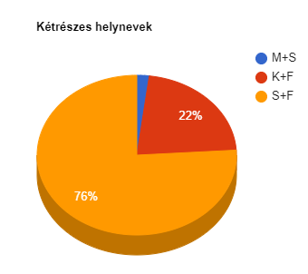
Funkcionális-szemantikai elemzés
S+F: Égett-hát
K+F: Ady Endre utca
M+S: Rákóczi egy

Slide 18
Összegzés
Tekinthető-e önálló helynévrendszernek?
Két megállapítás:
Közigazgatási változások nem hatottak a helynévállományra
Kis méretű települések helynévanyagának vizsgálata→ érdekes tanulságok

Slide 19

Köszönöm
a figyelmet!

Slide 20


